Slide 1
Themenblock 3: Werbepsychologie und Konsumverhalten
WPF PuP (2025/26)

Slide 2
Schau dir den Clip und bemerke folgendes:
Wie die Aufmerksamkeit geweckt?
Wie wird Interesse geweckt?
Wurde…
.. .. ein Problem aufgezeigt?
… eine Frage gestellt?
… etwas nützliches erklärt?
… ein tolles Ergebnisse gezeigt?
… eine Geschichte erzählt?
Wie wird das Angebot gezeigt?
Welche Gefühle werden getriggert?
Welche Vorteile werden aufgezeigt?
Welche Versprechen werden gemacht?
Welche potentiellen Zweifel werden adressiert?
Zu welchen Handlungen wird aufgefordert?

Slide 3
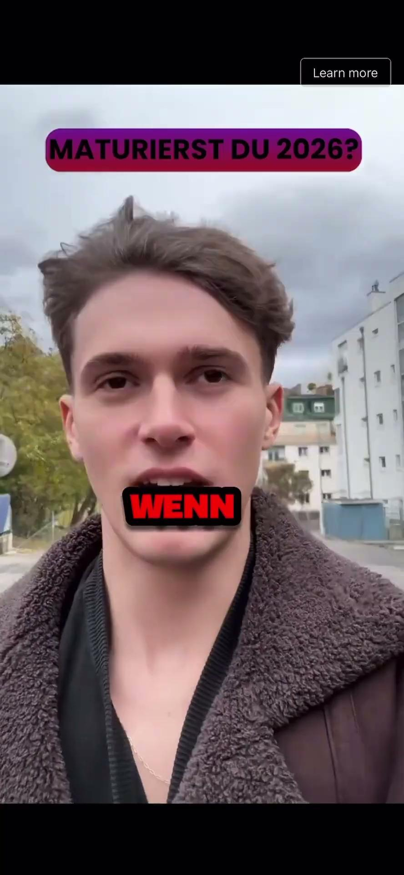
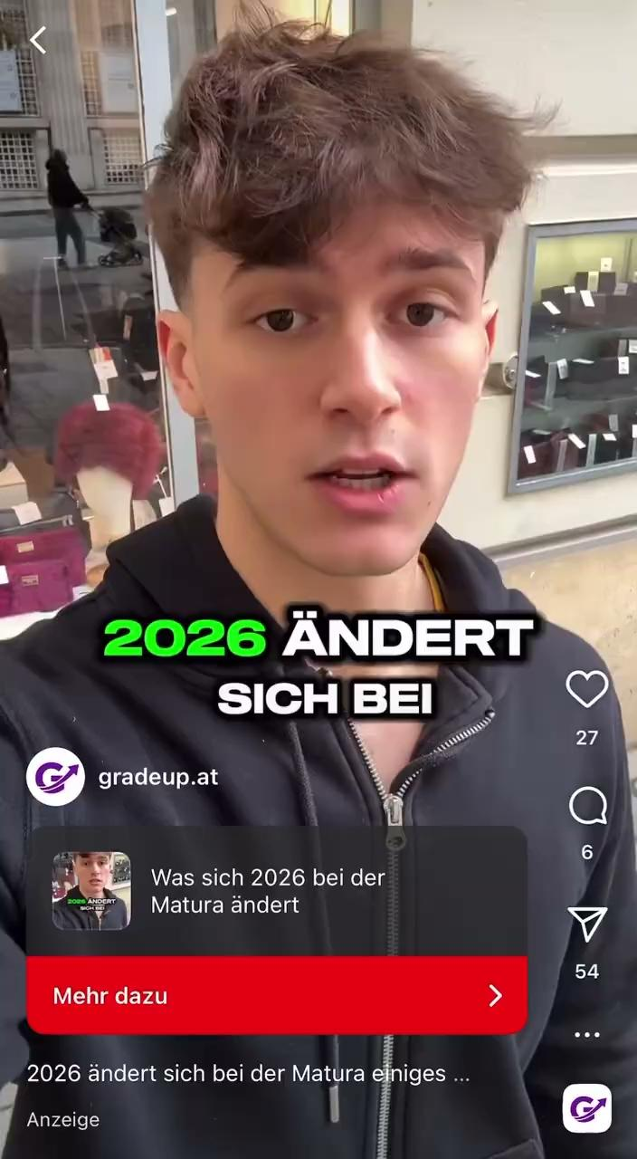
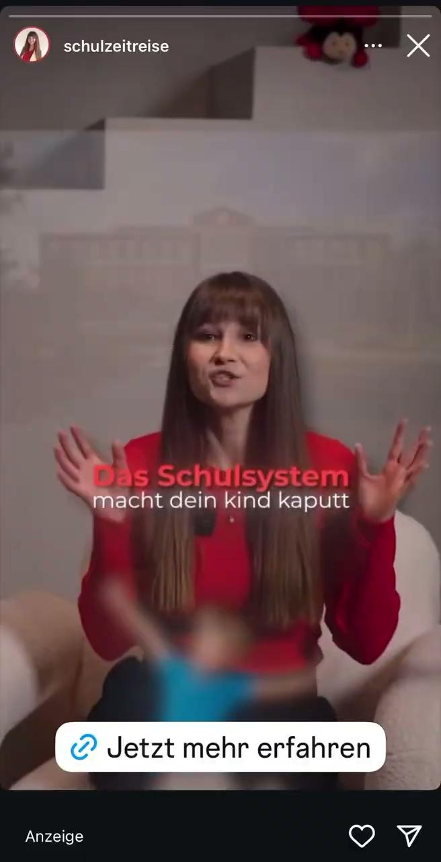
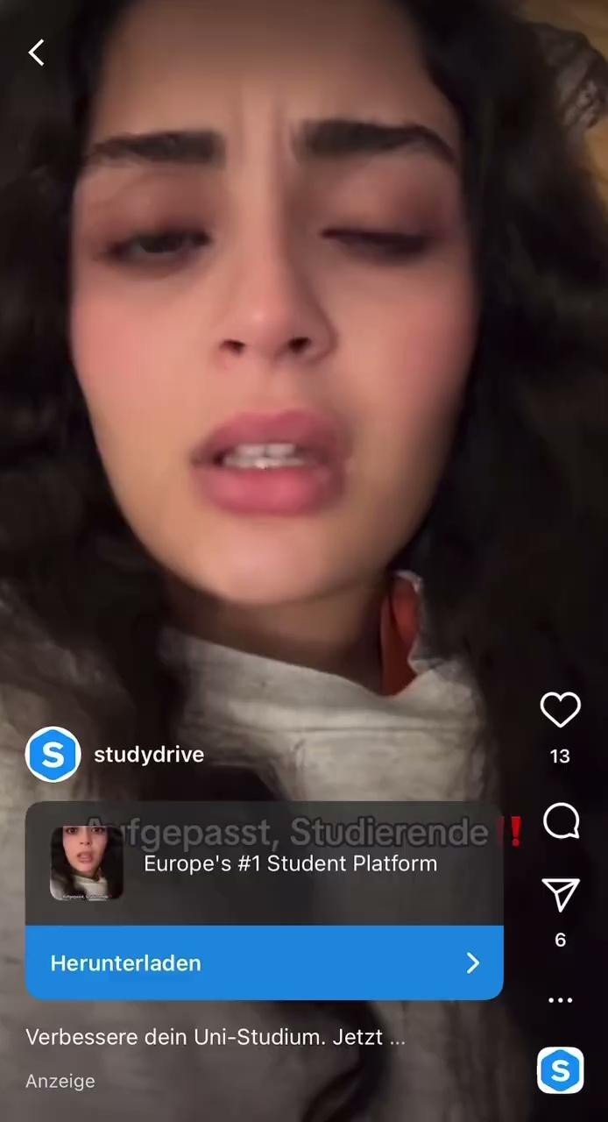
Werbevideos

Slide 4
Schau dir den Clip und bemerke folgendes:
Wie die Aufmerksamkeit geweckt?
Wie wird Interesse geweckt?
Wurde…
.. .. ein Problem aufgezeigt?
… eine Frage gestellt?
… etwas nützliches erklärt?
… ein tolles Ergebnisse gezeigt?
… eine Geschichte erzählt?
Wie wird das Angebot gezeigt?
Welche Gefühle werden getriggert?
Welche Vorteile werden aufgezeigt?
Welche Versprechen werden gemacht?
Welche potentiellen Zweifel werden adressiert?
Zu welchen Handlungen wird aufgefordert?

Slide 5
Schau dir den Clip und bemerke folgendes:
Attention
Wie die Aufmerksamkeit geweckt?
Wie wird Interesse geweckt?
Wurde…
.. .. ein Problem aufgezeigt?
… eine Frage gestellt?
… etwas nützliches erklärt?
… ein tolles Ergebnisse gezeigt?
… eine Geschichte erzählt?
Wie wird das Angebot gezeigt?
Welche Gefühle werden getriggert?
Welche Vorteile werden aufgezeigt?
Welche Versprechen werden gemacht?
Welche potentiellen Zweifel werden adressiert?
Zu welchen Handlungen wird aufgefordert?

Slide 6
Schau dir den Clip und bemerke folgendes:
Attention
Wie die Aufmerksamkeit geweckt?
Wie wird Interesse geweckt?
Wurde…
.. .. ein Problem aufgezeigt?
… eine Frage gestellt?
… etwas nützliches erklärt?
… ein tolles Ergebnisse gezeigt?
… eine Geschichte erzählt?
Wie wird das Angebot gezeigt?
Welche Gefühle werden getriggert?
Welche Vorteile werden aufgezeigt?
Welche Versprechen werden gemacht?
Welche potentiellen Zweifel werden adressiert?
Zu welchen Handlungen wird aufgefordert?
INTEREST

Slide 7
Schau dir den Clip und bemerke folgendes:
Attention
Wie die Aufmerksamkeit geweckt?
Wie wird Interesse geweckt?
Wurde…
.. .. ein Problem aufgezeigt?
… eine Frage gestellt?
… etwas nützliches erklärt?
… ein tolles Ergebnisse gezeigt?
… eine Geschichte erzählt?
Wie wird das Angebot gezeigt?
Welche Gefühle werden getriggert?
Welche Vorteile werden aufgezeigt?
Welche Versprechen werden gemacht?
Welche potentiellen Zweifel werden adressiert?
Zu welchen Handlungen wird aufgefordert?
INTEREST
DESIRE

Slide 8
Schau dir den Clip und bemerke folgendes:
Attention
Wie die Aufmerksamkeit geweckt?
Wie wird Interesse geweckt?
Wurde…
.. .. ein Problem aufgezeigt?
… eine Frage gestellt?
… etwas nützliches erklärt?
… ein tolles Ergebnisse gezeigt?
… eine Geschichte erzählt?
Wie wird das Angebot gezeigt?
Welche Gefühle werden getriggert?
Welche Vorteile werden aufgezeigt?
Welche Versprechen werden gemacht?
Welche potentiellen Zweifel werden adressiert?
Zu welchen Handlungen wird aufgefordert?
INTEREST
DESIRE
ACTION

Slide 9
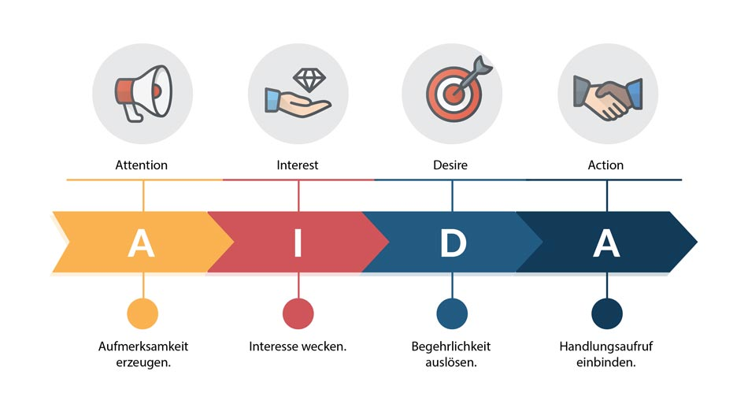
1898 von Elmo Lewis entwickelt

Slide 10
A – ATTENTION (Aufmerksamkeit)
Werbung muss aus der Masse herausstechen. Das passiert durch:
Auffällige Farben oder krasse Bilder
Provozierende oder witzige Sprüche
Unerwartete Situationen
Persönliche Ansprache
→ Wenn du nicht in den ersten 3 Sekunden aufmerksam wirst, ist die Werbung gescheitert.
Du scrollst durch TikTok, Instagram oder YouTube – und siehst hunderte Posts und Videos. Wie schafft es Werbung, dass du überhaupt stehen bleibst?

Slide 11
I – INTEREST (Interesse)
Die Werbung zeigt dir etwas, das dich betrifft:
Ein Problem, das du kennst
Eine Frage, die du dir selbst stellst
Eine Geschichte, in der du dich wiedererkennst
Einen Nutzen, der spannend klingt
→ In dieser Phase wird die Werbung meist persönlich. Sie spricht deine Ängste, Wünsche oder Probleme an.
Jetzt, wo du hinschaust, muss die Werbung dich fesseln. Sie will, dass du nicht weiterscrollst, sondern dranbleibst.

Slide 12
D – DESIRE (Verlangen / Begehrlichkeit)
Die Werbung verspricht dir etwas Wertvolles und macht dir klar, was du verlierst, wenn du es nicht hast:
Emotionale Ebene (Gefühle):
Soziale Anerkennung
Selbstwert
FOMO
Rationale Ebene (Logik):
"Das ist praktisch und spart Zeit"
"Das ist günstiger als andere Angebote"
"Das ist qualitativ besser"
→ Hier wird das Produkt als Lösung für dein Problem präsentiert. Du stellst dir vor, wie es wäre, es zu haben.
OK – du findest die Werbung interessant – aber warum solltest du das Produkt wirklich haben wollen?

Slide 13
A – ACTION (Handlung)
Die Werbung sagt dir ganz klar, was der nächste Schritt ist: Call-to-Action
"Klick jetzt auf den Link"
"Tritt jetzt in die Gruppe ein"
"Sichere dir einen der wenigen Plätze"
"Lade die App jetzt runter"
→ Die Aufforderung ist oft mit Zeitdruck oder Verknappung verbunden ("jetzt", "schnell", "bevor es zu spät ist"), damit du nicht lange nachdenkst.
Na gut – du willst es jetzt haben… aber was sollst du genau tun?

Slide 14
Werbevideos

Slide 15
SOCIAL PROOF (Sozialer Nachweis)
URGENCY (Zeitdruck)
AUTHORITY CUE (Autoritäts-Signal)
FOMO (Fear of Missing Out)
BUNDLING (Bündelung)
SCARCITY (Verknappung)
INFORMATION GAP (Wissenslücke)
LOSS AVERSION (Verlustaversion)
📋 EURE AUFGABE:
1. Lest die Beschreibungen und die psychologischen Theorien zu jeder Taktik
2. Ordnet die passende BEZEICHNUNG zu (siehe links)
3. Sucht in den 4 Transkripten nach konkreten Beispielen und tragt sie ein.
TIPP #1: Manche Taktiken kommen mehrfach vor!
TIPP #2: Manchmal nutzt eine Aussage mehrere Taktiken gleichzeitig!

Slide 16
🎬 JETZT SEID IHR DRAN!
Schreibt einen kurzen Werbeclip (30-60 Sekunden Sprechzeit) für ein Produkt/Dienstleistung eurer Wahl.
Verwendet mindestens 3-4 verschiedene Werbetaktiken!
Mögliche Ideen (falls ihr noch keine habt):
- Online-Kurse (Gitarre, Kochen, Programmieren ...)
- Apps (Fitness, Gesundheit, Lernen …)
- Kleidung
- Gaming/Social Media Produkte
- Reise-Angebote
- …

Slide 17
🎬 JETZT SEID IHR DRAN!
Schreibt einen kurzen Werbeclip (30-60 Sekunden Sprechzeit) für ein Produkt/Dienstleistung eurer Wahl.
Verwendet mindestens 3-4 verschiedene Werbetaktiken!
Mögliche Ideen (falls ihr noch keine habt):
- Online-Kurse (Gitarre, Kochen, Programmieren ...)
- Apps (Fitness, Gesundheit, Lernen …)
- Kleidung
- Gaming/Social Media Produkte
- Reise-Angebote
- …
TEIL 1

Slide 18
Features (Merkmale) vs. Benefits (Vorteile)

Slide 19
Features (Merkmale) vs. Benefits (Vorteile)
TEIL 2

Slide 20
Features (Merkmale) vs. Benefits (Vorteile)
Erfolgreiche Werbung verkauft keine Produkteigenschaften an sich, sondern Lösungen für konkrete Probleme und spricht die dahinter liegenden Gefühle an.

Slide 21
Features (Merkmale) vs. Benefits (Vorteile)
Erfolgreiche Werbung verkauft keine Produkteigenschaften an sich, sondern Lösungen für konkrete Probleme und spricht die dahinter liegenden Gefühle an.
Die werbepsychologische Aufgabe (und “Kunst”) ist es, die “trockenen Merkmale” eines Produkts in überzeugende Vorteile und konkreten Nutzen zu übersetzen.

Slide 22
Zusammengefasst:
Feature (Eigenschaft): Was das Produkt ist oder hat. (Faktisch, rational, trocken).
Benefit (Nutzen): Was das Produkt für den Kunden tut. (Emotional, löst ein Problem, macht das Leben besser).

Slide 23
Zusammengefasst:
Der “Damit-Trick”:
Um vom Feature zum Benefit zu kommen, hänge den Satzteil
"..., damit du..." an das Feature an.
Feature (Eigenschaft): Was das Produkt ist oder hat. (Faktisch, rational, trocken).
Benefit (Nutzen): Was das Produkt für den Kunden tut. (Emotional, löst ein Problem, macht das Leben besser).

Slide 24
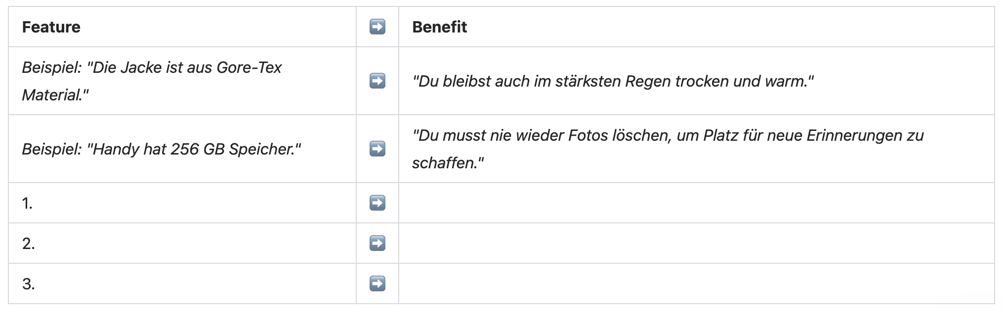
Aufgabe: Wähle 3 Eigenschaften/Merkmale (Features) deines Produkts und wandle sie in Benefits um.

Slide 25
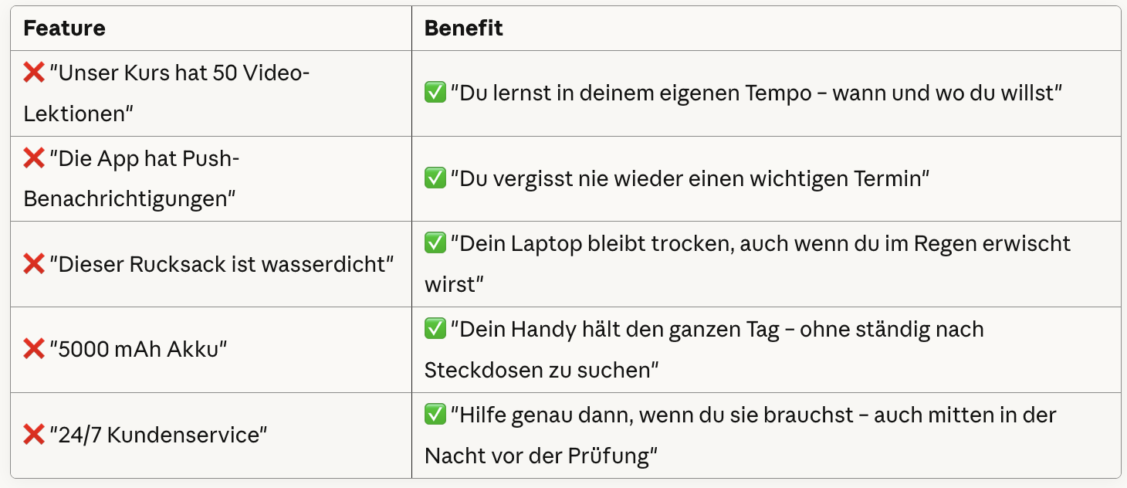
Weitere Beispiele:

Slide 26
Warum braucht man beides? Features UND Benefits
Benefits: Sprechen die Gefühle an (schnelles, impulsives Denken) → Wecken Verlangen (Desire). Man entscheidet innerlich oft schon hier: “Das will ich haben!”

Slide 27
Warum braucht man beides? Features UND Benefits
Benefits: Sprechen die Gefühle an (schnelles, impulsives Denken) → Wecken Verlangen (Desire). Man entscheidet innerlich oft schon hier: “Das will ich haben!”
Features: Sprechen den Verstand an (langsames, kritisches Denken). → Dienen der Rationalisierung. Nachdem das Gefühl “Ja” gesagt hat, braucht unser Verstand logische Fakten, um den Kauf vor sich selbst zu rechtfertigen.

Slide 28
Warum braucht man beides? Features UND Benefits
Benefits: Sprechen die Gefühle an (schnelles, impulsives Denken) → Wecken Verlangen (Desire). Man entscheidet innerlich oft schon hier: “Das will ich haben!”
Features: Sprechen den Verstand an (langsames, kritisches Denken). → Dienen der Rationalisierung. Nachdem das Gefühl “Ja” gesagt hat, braucht unser Verstand logische Fakten, um den Kauf vor sich selbst zu rechtfertigen.
vgl. Dual-Process-Theory (Kahneman, D. (2011). Thinking, fast and slow. New York: Farrar, Straus and Giroux.

Slide 29
Warum braucht man beides? Features UND Benefits
Benefits: Sprechen die Gefühle an (schnelles, impulsives Denken) → Wecken Verlangen (Desire). Man entscheidet innerlich oft schon hier: "Das will ich haben!"
Features: Sprechen den Verstand an (langsames, kritisches Denken). → Dienen der Rationalisierung. Nachdem das Gefühl "Ja" gesagt hat, braucht unser Verstand logische Fakten, um den Kauf vor sich selbst zu rechtfertigen.
💡 Faustregel: Wir kaufen emotional (Benefit) und rechtfertigen rational (Feature).
vgl. Dual-Process-Theory (Kahneman, D. (2011). Thinking, fast and slow. New York: Farrar, Straus and Giroux.

Slide 30

Und im Alltag?

